Slide 1


ADMIS Lab
先进数据与机器智能系统实验室
MariaDB 安装指导
基于Docker
2025年3月20日

Slide 2
情况说明
由于OceanBase需要6GB的内存，对电脑要求较高，部分同学的电脑可能硬件不支持，因此我们提供一个备选方案。
对于运行OceanBase数据库内存不足的同学，可以选择使用mariaDB数据库替换OceanBase数据库进行实验，但我们强烈建议大家在条件允许的前提下尽量选择OceanBase数据库进行实验，这对于之后的比赛有很大的帮助。

Slide 3
Docker安装
为了便于后续实验，统一使用Docker搭建数据库环境。
参考之前的指导完成安装

Slide 4
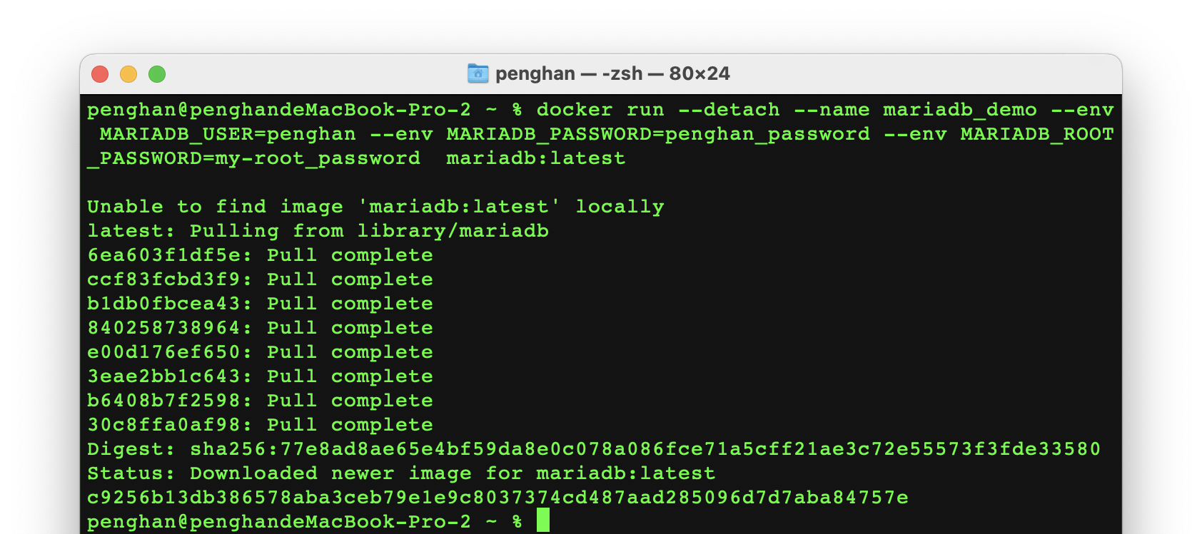
安装MairaDB
在命令行（MacOS：终端Terminal，Windows：cmd）中输入语句，下载镜像并创建容器：
docker run --detach –name 容器名称 --env MARIADB_USER=用户名 --env MARIADB_PASSWORD=用户密码 --env MARIADB_ROOT_PASSWORD=root密码 mariadb:latest

Slide 5
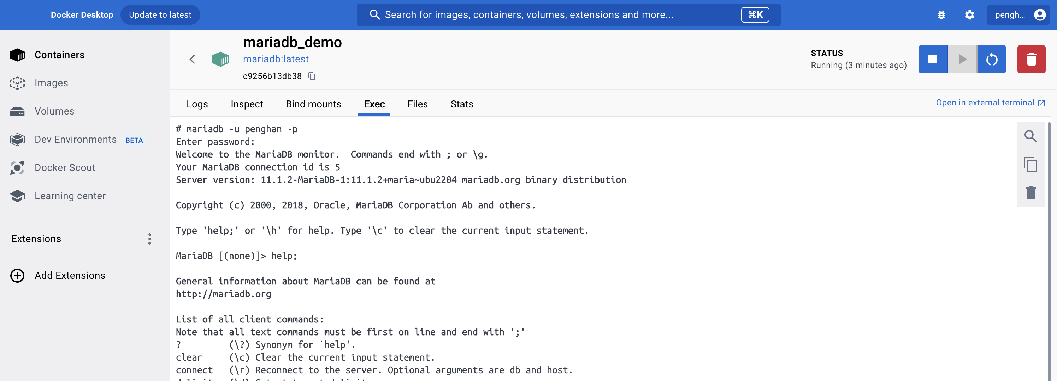
连接MariaDB并进行实验
在Docker中打开该容器，选择Exec后输入下述指令连接MariaDB并开展实验：
使用普通用户登录：
mairadb -u 用户名 -p 回车并输入用户密码
或者使用root登录：
mariadb -u root -p 回车并输入root密码

Slide 6

ADMIS Lab
先进数据与机器智能系统实验室
MariaDB 安装指导
基于Docker
2025年3月20日

